Slide 1
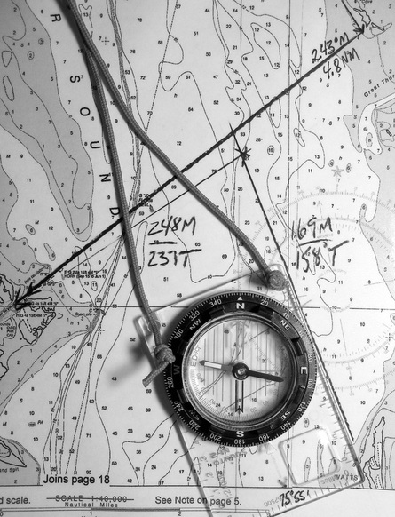
上帝！
The Minor Prophets
Book of 哈巴谷
你知道你在做什么吗？
哈巴谷书研读
Dr. Rick Griffith • 博士 • 新加坡神学院 • BibleStudyDownloads.org

Slide 2
关键字
627
343
信心
哈巴谷书

Slide 3
主题
627
迦勒底的毁灭
哈巴谷书

Slide 4
关键节
627
(上帝对巴比伦) "迦勒底人自高自大，心不正直；
然而义人必因信得生“
(哈巴谷2:4).
哈巴谷书

Slide 5

哈巴谷书 国度宣言
343
神的子民一定要对神的主权有信心 (2:4) ，这包括神会兴起比他的子民更邪恶的民族作为管教他们的工具 (1:12f.)。

Slide 6

哈巴谷书
信息声明
627
346
哈巴谷疑问上帝借助巴比伦来实行对犹大的管教，上帝应许要惩罚犹大，哈巴谷赞美上帝的主权，他过去信实的工作，以此鼓励犹大在未来信靠上帝，不论身边境况如何。

Slide 7

圣约
347d
犹大因为漠视摩西之约(1:4)而受到审判 (1:5-11;比较申28章) 但是满有信心的义人 (2:4) 必在新约中以“明白耶和华的荣耀的知识”来布满全地 (2:14; 比较赛11:9)。
哈巴谷书

Slide 8

救赎
347d
当在抱怨神不将犹大从自己
拯救出来过后 (1:2),
先知回想起神在过去的救赎 (3:13)，
当作是他将来会以救主的形式(3:18)
拯救他们 (1:5-6, 12)。
哈巴谷书

Slide 9

弥赛亚
347d
神是审判官 (2:3) 和救主 (3:18) 正如耶稣基督的名字里面耶稣的意思是“拯救”脱离以色列的仇敌(太1:21)。
哈巴谷书

Slide 10
Book Chart
哈巴谷书: 迦勒底的毁灭
第 1-2 章 |  |  |  | 第 3 章
迦勒底的惩罚 |  |  |  | 赞美诗篇
哈巴谷的惶惑 |  |  |  | 哈巴谷的颂赞
上帝的行动被挑战 |  |  |  | 上帝的行动被赞扬
信仰的困扰 |  |  |  | 信仰的胜利
困扰 |  |  |  | 解决
哈巴谷 | 神 | 哈巴谷 | 神 | 哈巴谷
耶和华啊！ 为何你不审判犹大的 罪 | 我会兴起 巴比 伦 来审判 犹大人 | 你怎能容许 一个比犹 大更邪 恶的邦 国来审 判它？ | 我也必 定必定会 审判他们 | 发怒时 以怜悯为怀 | 他是位伟大全能的神 | 我会以不动摇的心等待神为他的子民审判巴比伦
1:1-4 | 1:5-11 | 1:12–2:1 | 2:2-20 | 3:1-2 | 3:3-15 | 3:16-19
犹大
公元前607-605 年
627
哈巴谷书

Slide 11
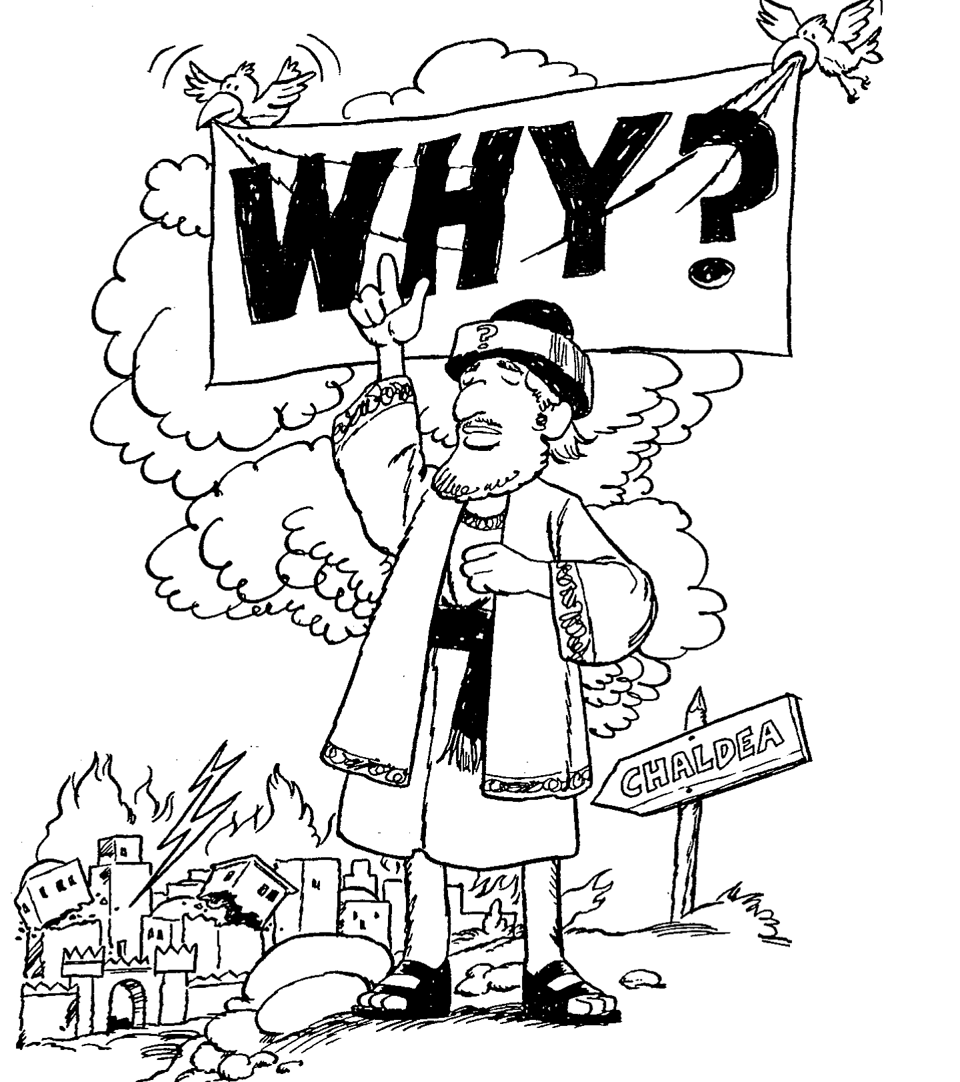
Barry Huddleston,
The Acrostic Summarized Bible 圣经总意离合诗集 (Grand Rapids: Baker, 1992)
哈巴谷书
1 Why is evil unpunished
2 Haughty Chaldea will fall
3 Yield to God’s sovereignty

Slide 12

作个
敬畏上帝的人
哈巴谷书
Dr. Rick Griffith, Crossroads International Church Singapore
BibleStudyDownloads.org

Slide 13
为什么我 知道？
不
Notes:
Speakers often tell audiences what they know.
• However, today I will tell you what I do not know.

Slide 14
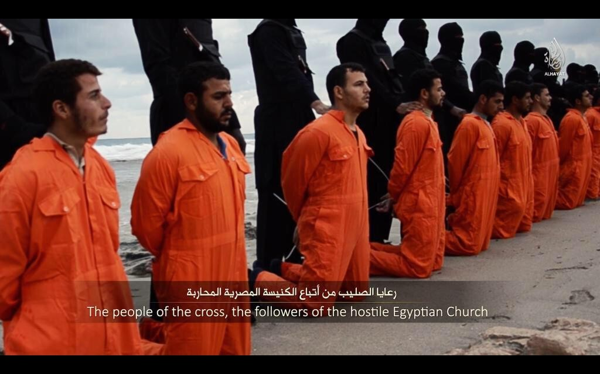
为什么有这么多不公义的事？
一间火热的埃及教会的基督徒，跟随十字架的人
Notes:
On a more global scale, why doesn’t God punish people who blaspheme his name—or kill or rape or cheat others?
How can we handle these injustices without turning into cynics? Basically…

Slide 15
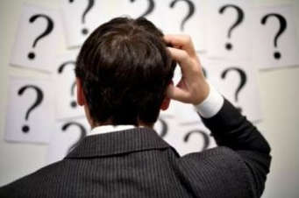
我们在极度困惑的时候
应当如何看待生命?
哈巴谷书
Notes:
What should we do when we ask God but our question is met with silence?

Slide 16
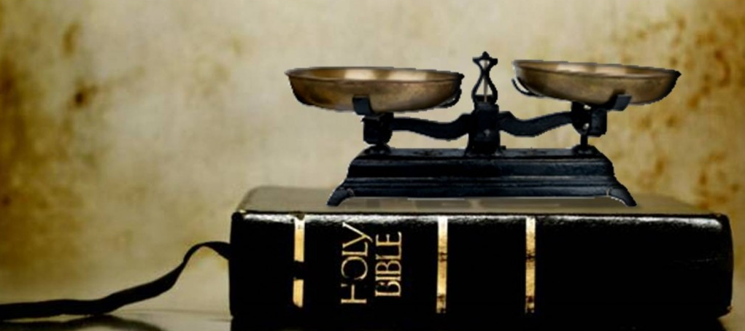
I. 我们经常对神的计划
感到困惑。
哈巴谷书 1–2

Slide 17
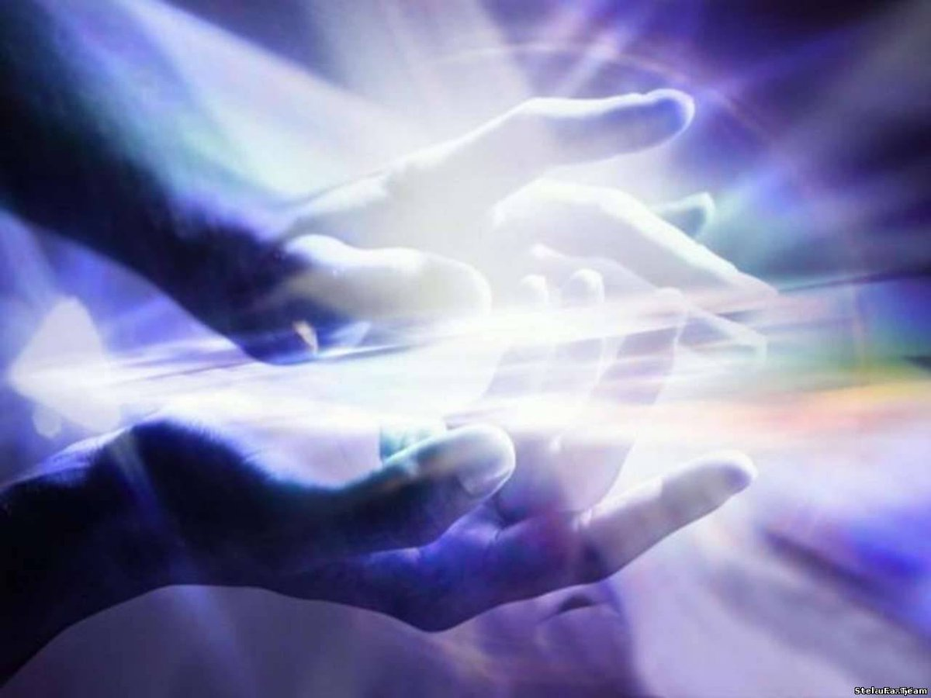
II. 我们在困惑中应当
惊奇神的道路。
哈巴谷书 3
Notes:
At the time you are mystified by how the LORD works, also be astonished.

Slide 18
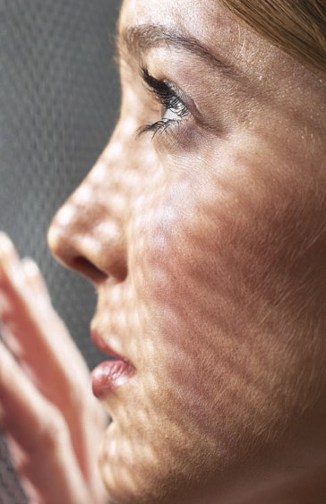
主旨
我们在困惑中应当惊奇神的道路。
哈巴谷书

Slide 19

当你需要盼望的时候，
有什么事最令你感到困惑?
哈巴谷书

Slide 20
Black

Slide 21
小组讨论
How has God used injustice in your life?

Slide 22
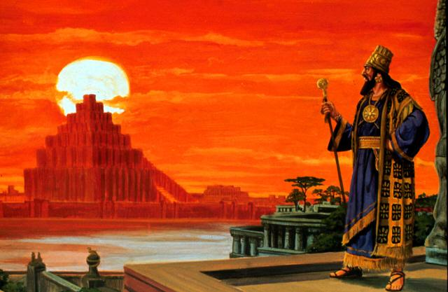
关键字
627
343
信心
哈巴谷

Slide 23

目录
628
1. 标题
2.日期
3. 作者
目录
4.读者
哈巴古书
5.历史背景
6.文学结构
7.神学
8.问题的存在

Slide 24

题目
哈巴谷书
628
根据希伯来文，“哈巴谷”来自一个意为“拥抱，抚爱，紧握”的动词字根。 但，到底是指能动 (拥抱者)
或被动(被拥抱) 的意识,仍无法确定.

Slide 25
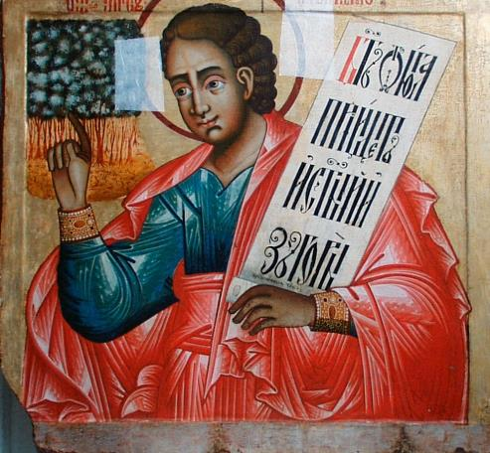
作者
628
我们对哈巴谷所知的唯一可靠资料是在这卷以他称名的书卷里。简称为“先知”。

Slide 26
作个
敬畏上帝的人
哈巴谷
Dr. Rick Griffith, Crossroads International Church Singapore
BibleStudyDownloads.org

Slide 27
为什么我 知道？
不
Notes:
Speakers often tell audiences what they know.
• However, today I will tell you what I do not know.

Slide 28
abbreviate.
Notes:
Why is the word “abbreviate” so long? I don’t know!

Slide 29

pronunciation.
Notes:
Why is the word “pronunciation” so difficult to say? I don’t know!

Slide 30
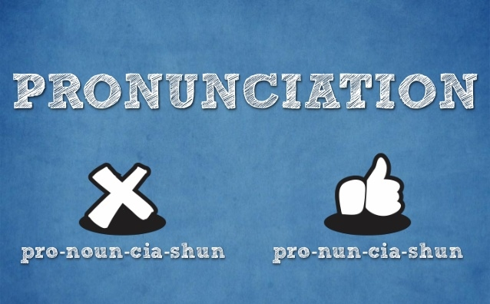
pronunciation.
Notes:
I often hear people say “pro-noun-ci-a-tion,” but I’m not sure why either way is so tough to say.

Slide 31
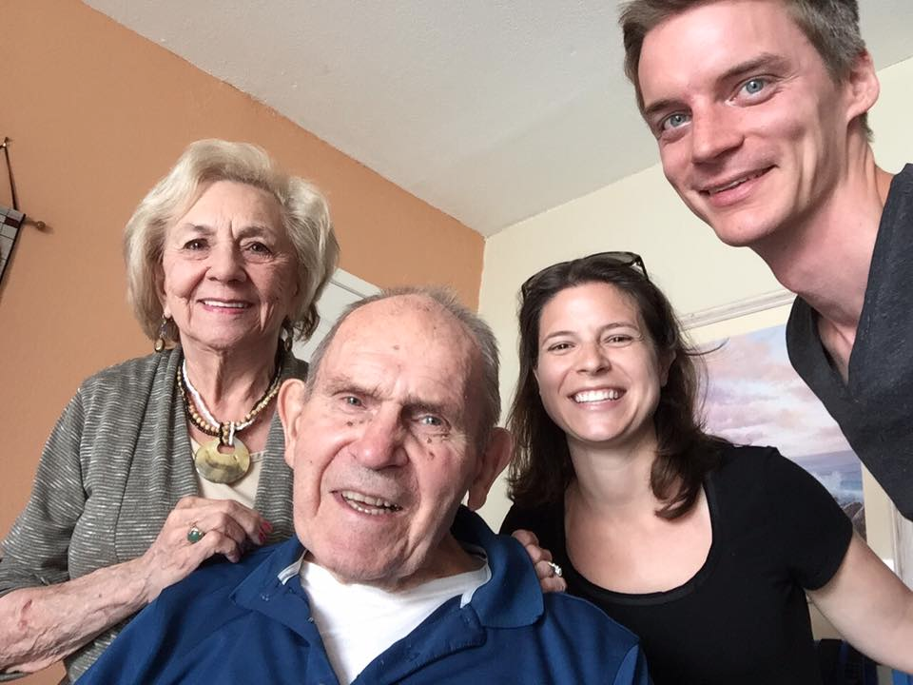
要到几时呢？
Notes:
On a more serious note, while many here in Singapore see their entire family trust Christ, I don’t know why my parents haven’t learned to genuinely love Jesus even though I have prayed for them for 45 years.

Slide 32
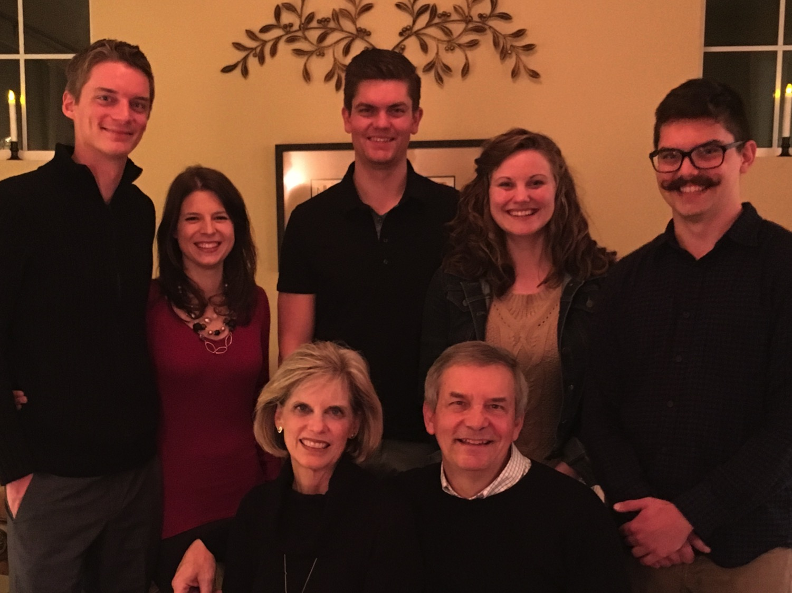
The Griffiths
9 Jan 2016
2017
史帝文
和卡蒂 (27)
约翰
(24)
克尔和 卡拉(30)
力克和苏珊
Notes:
Also, why don’t our families passionately love Jesus?

Slide 33
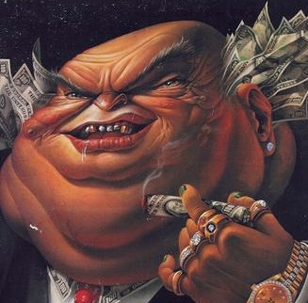
Why do the wicked prosper?
“Behold, these are the wicked;
always at ease, they increase in riches”
(Psalm 73:12).
Notes:
Why do ungodly people always seem to have more money than the godly? I also can’t tell you the answer.

Slide 34
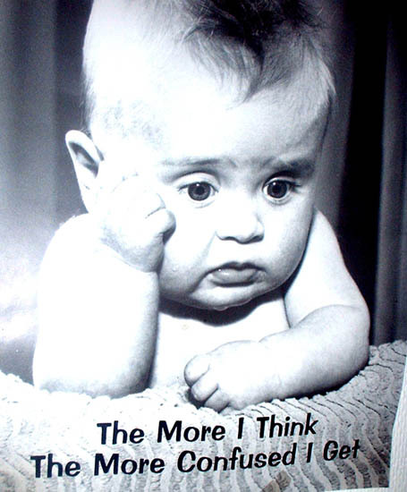
The More I Think,
The More Confused I Get
Notes:
I also can’t tell you the reason for a lot of other things. Honestly, it seems like in some ways, I have more questions than answers!

Slide 35

Perplexed?
Notes:
What issue confounds you right now?

Slide 36
哈巴谷 is the only prophet whose entire book is a dialogue with God.
He answers.
If you could converse with God, what would you ask Him?
You ask.

Slide 37
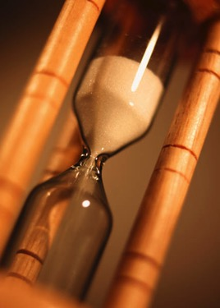
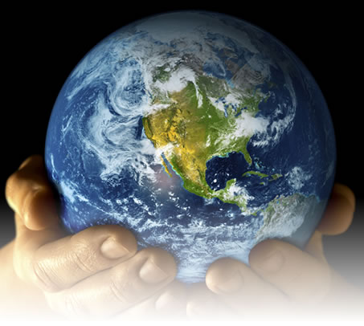
" 只需算一算。 "
"上帝, 地球什么年龄了？"

Slide 38


GODLY
Mothers
The Foundation of Biblical Wisdom
PROVERBS 22:6

Slide 39
”Trust Me."
"God, why did you take my mother?"

Slide 40
(No answer)
"God, why can't I find a job?"
Notes:
Others might wonder why they can’t find a job—or why their nice boss was replaced with a mean boss.

Slide 41
为什么有这么多不公义的事？
一间火热的埃及教会的基督徒，跟随十字架的人
Notes:
On a more global scale, why doesn’t God punish people who blaspheme his name—or kill or rape or cheat others?
How can we handle these injustices without turning into cynics? Basically…

Slide 42
我们在极度困惑的时候
应当如何看待生命?
哈巴谷书
Notes:
What should we do when we ask God but our question is met with silence?

Slide 43
时间表
560
新撒瑞士昆
660 650 640 630 620 610 600 590 580 570 560 550 540 530 520
亚述鲁巴力一世
亚述鲁巴力二世
亚述
众王
亚述巴尼伯
那鸿, 哈巴谷
与他们的 同代先知
663BC
612BC
底比斯的沦陷
尼尼微的沦陷
609 605 539
世界
强国
亚述帝国
新巴比伦帝国
波斯帝国
那鸿
犹大
众王
约雅敬
西底家
犹大被 到 巴比伦 (586)
玛拿西
约西亚
流亡
重建
亚们
约阿斯
约雅斤
哈巴谷、西番雅

Slide 44
Slides on
哈巴谷 1

Slide 45

"哈巴谷先知所得的默示。” (1:1 CNV).
—No reign of a king of Judah or Israel
—So how can we date the book?

Slide 46
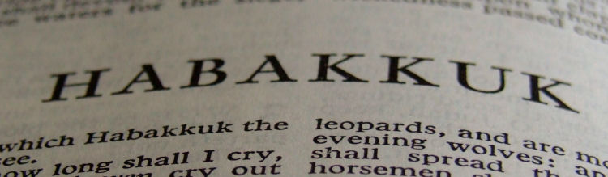
日期
628
预言记录时期的争议 ：
公元前700 (过早因为亚述人还在)
公元前300 (太迟因为希腊军队还在）
预言明显提到巴比伦的侵略（1:6) 所以最好的结论显示它是在约西亚统治的末期 (公元前640-609 ), 大概是在公元前612 后。迦勒底, 米甸, 与西古提的联军可能是在于公元前607-605打败尼尼微。

Slide 47
犹大国可怕的收场
256
1
约西亚
3
2
约雅斤
(无统治)
约雅敬
(以利雅敬)
609-598
(11 年.)
约哈斯
(沙龙)
609
(3 个月)
Notes:
若哈巴谷的预言是在公元600 ，他应该是活在约雅敬王统治的时期. 短暂的重建也随着虔诚的约西雅被杀后而终结。约雅斯只登位三个月便被法老尼哥废黜, 而把约雅敬封王.约雅敬是个自私，蛮狠的人. 不多久可耻的玛拿西统治时的情况又重演.

Slide 48
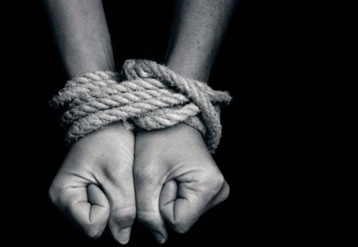
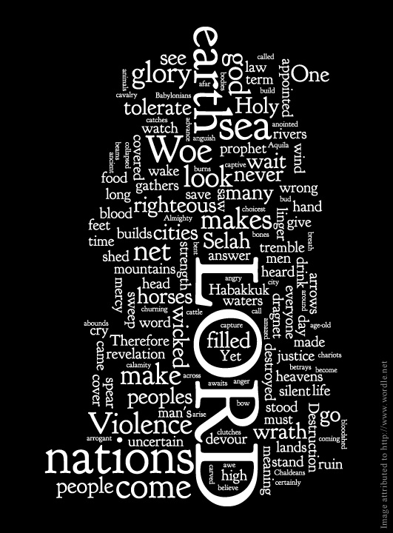
哈巴谷 1:3
"你为甚么使我看见恶行？"

Slide 49
Book Chart
哈巴谷: 迦勒底的毁灭
第 1-2 章 |  |  |  | 第 3 章
迦勒底的惩罚 |  |  |  | 赞美诗篇
哈巴谷的惶惑 |  |  |  | 哈巴谷的颂赞
上帝的行动被挑战 |  |  |  | 上帝的行动被赞扬
信仰的困扰 |  |  |  | 信仰的胜利
困扰 |  |  |  | 解决
哈巴谷 | 神 | 哈巴谷 | 神 | 哈巴谷
耶和华啊！ 为何你不审判犹大的 罪 | 我会兴起 巴比 伦 来审判 犹大人 | 你怎能容许 一个比犹 大更邪 恶的邦 国来审 判它？ | 我也必 定必定会 审判他们 | 发怒时 以怜悯为怀 | 他是位伟大全能的神 | 我会以不动摇的心等待神为他的子民审判巴比伦
1:1-4 | 1:5-11 | 1:12–2:1 | 2:2-20 | 3:1-2 | 3:3-15 | 3:16-19
犹大
公元前607-605 年
627

Slide 50
I. We’re often utterly perplexed at God’s plan.

Slide 51
Who
was causing the injustice?
Was it pagans (expected) or God's people (prohibited)?

Slide 52
犹大国可怕的收场
256
1
约西亚
3
2
约雅斤
(无统治)
约雅敬
(以利雅敬)
609-598
(11 年.)
约哈斯
(沙龙)
609
(3 个月)
这事件令先知第一次感到困惑: “上主啊，我要呼求多久，你才垂听？你才救我们脱离强暴？” (1:2).
Notes:
若哈巴谷的预言是在公元600 ，他应该是活在约雅敬王统治的时期. 短暂的重建也随着虔诚的约西雅被杀后而终结。约雅斯只登位三个月便被法老尼哥废黜, 而把约雅敬封王.约雅敬是个自私，蛮狠的人. 不多久可耻的玛拿西统治时的情况又重演.

Slide 53
"你为甚么使我看见恶行？
有奸恶的事，你为甚么见而不理？
毁灭和强暴在我面前，
纷争和相斗常常发生。
⁴ 因此律法不能生效，
公理无法彰显。
因为恶人把义人包围，所以公理颠倒。"
(1:3-4 CNV).

Slide 54

对象
628
因信得生
哈巴谷书
虽然预言是关于巴比伦但其实是针对犹大人民。

Slide 55
Why
is injustice often committed by God's people more than by pagans?
How does your small group answer this question?

Slide 56
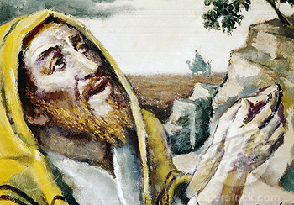
我该怎样面对信仰
家庭里不公正的事情？
必须相信神会在恰当的时侯根据他的意旨解决这个问题。
哈巴谷书钥词：信心

Slide 57
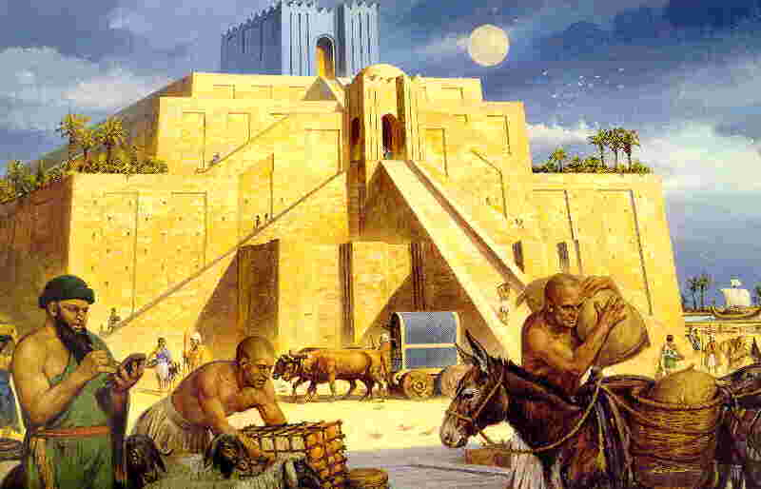
哈巴谷书1:5-11： 上帝不在预料中的回应
我必兴起迦勒底人（巴比伦人）惩罚不洁的以色列国

Slide 58
"你们当看列国，要定睛观
看，就会大大惊奇，
因为在你们的日子，我要作一件事，
即使有人说了出来，你们也不会相信。"
(1:5 CNV).

Slide 59
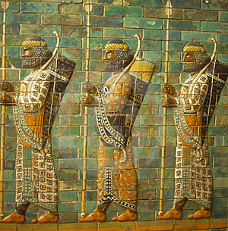
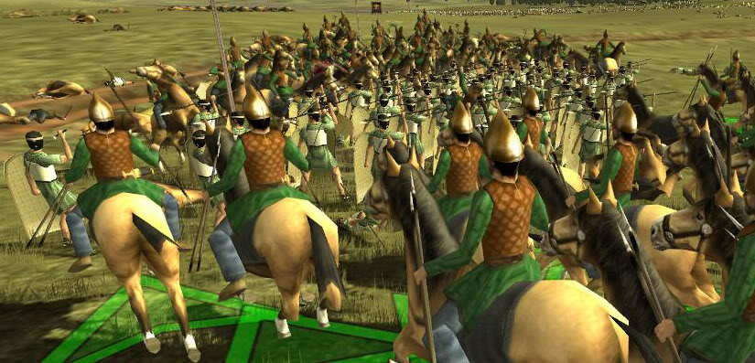
哈巴谷书1:6
就是要兴起迦勒底人， 那残忍兇暴的民； 他们遍行全地， 佔领别人的家园。

Slide 60
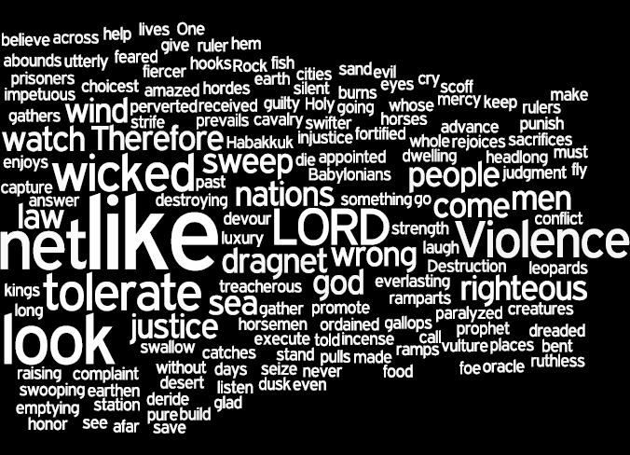
哈巴谷书的
文学结构

Slide 61
Book Chart
哈巴谷: 迦勒底的毁灭
第 1-2 章 |  |  |  | 第 3 章
迦勒底的惩罚 |  |  |  | 赞美诗篇
哈巴谷的惶惑 |  |  |  | 哈巴谷的颂赞
上帝的行动被挑战 |  |  |  | 上帝的行动被赞扬
信仰的困扰 |  |  |  | 信仰的胜利
困扰 |  |  |  | 解决
哈巴谷 | 神 | 哈巴谷 | 神 | 哈巴谷
耶和华啊！ 为何你不审判犹大的 罪 | 我会兴起 巴比 伦 来审判 犹大人 | 你怎能容许 一个比犹 大更邪 恶的邦 国来审 判它？ | 我也必 定必定会 审判他们 | 发怒时 以怜悯为怀 | 他是位伟大全能的神 | 我会以不动摇的心等待神为他的子民审判巴比伦
1:1-4 | 1:5-11 | 1:12–2:1 | 2:2-20 | 3:1-2 | 3:3-15 | 3:16-19
犹大
公元前607-605 年
627

Slide 62
"他们恐怖可怕，自以为义，趾高气扬。
⁸ 他们的马比豹更快，比晚上的豺狼更猛。
他们的骑兵奔驰，自远而来
他们如鹰飞翔，迅速吞噬。"
(1:7-8 CNV).

Slide 63
"他们定着脸面向前，齐来行暴，
掳获战俘多如尘沙。
¹⁰ 他们戏弄君王，以掌权的为笑柄；
他们嗤笑一切城堡，筑垒攻取!"
(1:9-10 CNV).

Slide 64
"然后扫荡如风吹过。
他们是有罪的，因他们以自己的势力为神。"
(1:11 CNV).

Slide 65
"耶和华我的 神，我的圣者啊！
你不是自古就有的吗？我们不会死的。
耶和华啊！你派他们行审判。
盘石啊！你立他们施惩罚。"
(1:12 CNV).

Slide 66
威胁
扩张
地中海
亚兰
巴比伦
以色列
犹大
公元前586 年
波斯湾
埃及

Slide 67


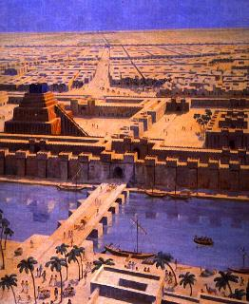
新巴比伦帝国
(Neo-Babylonian Empire)
公元前625-539

Slide 68
古老近东
136
在 美索不达米亚历史中主要的人物
Proto-Literate (3200-2850)
Early Dynastic (2850-2360)
Akkad (2360-2180)
Guti (2180-2082)
Ur III (2070-1960)
Isin-Larsa (1960-1700)
Old Babylonian (1830-1531)
Old Assyrian
Hurrian Invasions (1700-1500)
Kassites (1600-1150)
Mitanni (1500-1380)
Middle Assyrian (1366-1078)
Aramean & Chaldean (1078-935)
Neo-Assyrian (935-612)
Neo Babylonian (625-539)
Persian (539-332)
Alexander (332- )
新 - 巴 比 伦
625-539 BC

Slide 69
137
新巴比伦 帝国
新 - 巴比伦 国王
Nabopolassar – 625-605 BC
Nebuchadnezzar II (son) – 605-568 BC
Evil-Merodach (son) – 561-560 BC
Neriglissar (brother-in-law) – 559-556 BC
Labosoarchad (son) – 556 BC
Nabonidus – 555-539 BC
Belshazzar – 539 BC
尼 布 甲 尼 II
604-568 BC

Slide 70
耶路撒冷沦陷
耶路撒冷的沦陷
232
&
342
关键日期
627
耶利米
605
但以理
597
以西结
586
538
约珥
哈巴谷
哀歌

Slide 71
约西亚的儿子 & 先知
232
342
但以理
605
何西阿
城市沦陷
约哈斯
约西亚
约雅敬
约雅斤
西底家
609
597
586
(3 个月)
(11 年)
(3 个月)
(11 年)
耶利米
627
短暂作为傀儡的王

Slide 72
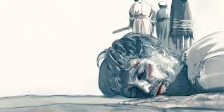
哈巴谷 1:13 CNV
"你的眼目纯洁，不看邪恶，
不能坐视奸恶；为甚么见行诡诈的人而不理？
恶人吞灭比自己公义的人，你为甚么缄默呢？"

Slide 73
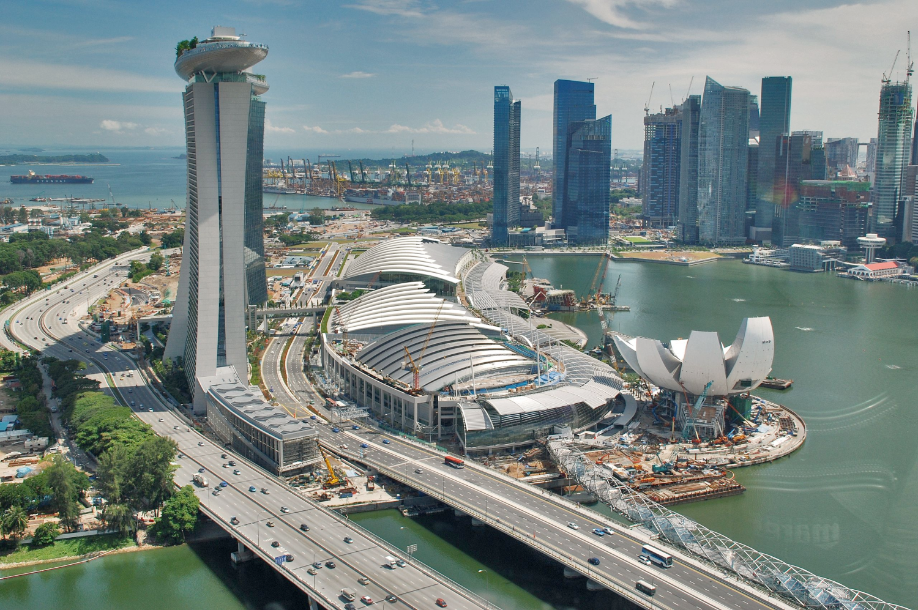
滨海湾

Slide 74
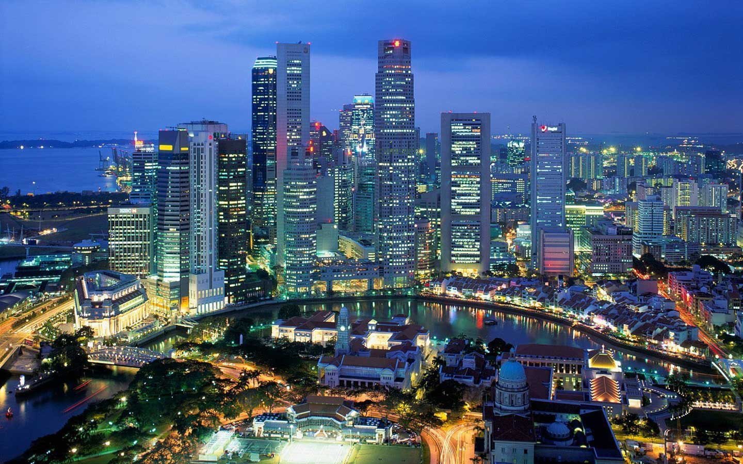
How would the LORD do the same today?
I will. I will have ISIS destroy the city.
God, punish the injustice in Singapore!

Slide 75
"你竟使人像海里的鱼，
像无人管辖的爬行的动物。
¹⁵ 迦勒底人既用钩把他们钓起来，用网拖走，
用鱼网收聚在一处，就欢喜快乐"
(1:14-15 CNV).

Slide 76
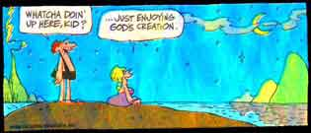
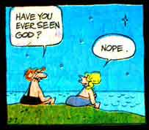
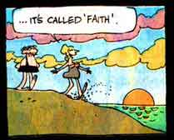
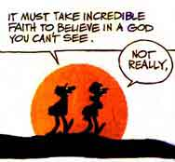
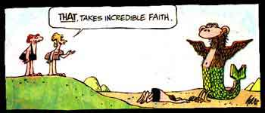
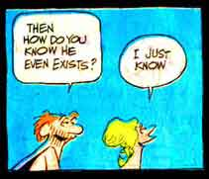
自制神像是一文不值的
巴比伦和我们
小子，你在这里干嘛？
。。。只是在享受上帝的创造。
你曾经见过神吗？
相信一个你看不见的神一定需要非常大的信心。
。。。这是叫做“信心”。
没有。
那，就需要极大的信心
那也不见得。
那么，你怎么知道祂存在呢？
我就知道。

Slide 77
"向自己的网献祭，对鱼网烧香，
因他们藉此收获丰富，饮食充裕。
¹⁷ 这样，他们倒空自己的网，
毫不留情地继续杀戮列国。" (1:16-17 CNV).

Slide 78

Man and God Contrasted in 哈巴谷
MAN | GOD
Accuses God of injustice (1:2-4) | Justly uses whoever He wants (1:12b)
Asks "Why?" (1:3a) | Answers "Who?" (2:20)
Tolerates sin (1:3b-4) | Cannot tolerate wrong (1:13a)
632

Slide 79
Man and God Contrasted in 哈巴谷
MAN | GOD
Feels things are out of control (1:14-17) | Has all things in control (1:5)
Says God can't use the wicked (1:13) | Uses even the wicked in His plan (1:6)
632

Slide 80
Man and God Contrasted in 哈巴谷
MAN | GOD
Impatient with God's judging sin (1:2) | Patient in judgment of sin (2:3; cf. 2 Pet. 3:9)
Wants God to show him by sight (2:1) | Wants man to trust Him by faith (2:4)
632

Slide 81
Slides on
哈巴谷 2

Slide 82
1:5-11; 2:9-20 & 3的结合
628
本书一半以上不被接受哈巴谷先知所写的。如果
预言的翻译是正确 (见上文), 就没有足够理由拒
绝 1:5-11 的存在。2:9-10节不被接受属于哈巴谷书
有两个理由:
1. 如果本书“灾难”的对象是迦勒底王，那么有些
部分至少是不适当的.
2. 一些部份, 特别是12-14节, 引用其他的经节的引
文和回忆, “包括一些后期的” . 比如12节和弥迦书
3:10; 12节和耶利米书 51:58; 14节和以赛亚书
11:9; 16b节和耶利米书 25:15-16; 18-20节和以赛亚
书 44:9; 46:6-7; 10:1-6).

Slide 83
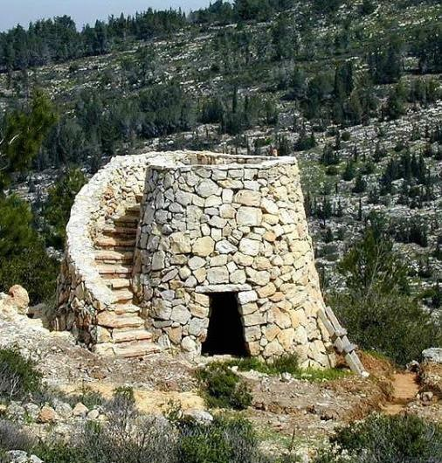
留心看耶和华在我里面说甚么 (哈巴谷书2:1)
我要站在哨岗， 立在城楼，留心看耶和华在我里面说甚么，怎样使我答覆自己的怨诉。

Slide 84

Getting an Answer (Hab. 2:2 CNV)
"耶和华回答我说：
“把异象写下，清楚地记在泥版上，
使读的人容易明白'"

Slide 85
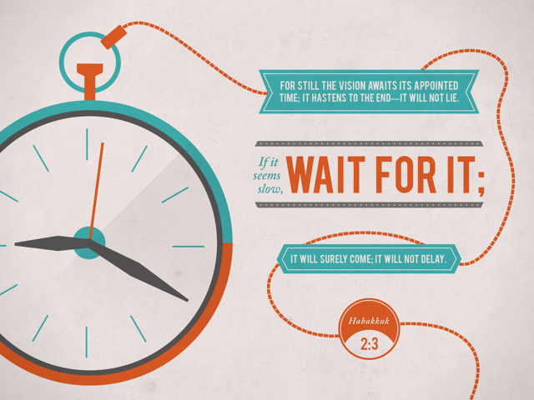

哈巴谷 2:3
因这异象关乎一定的日期，
很快就要实现，决不徒然
纵有
迟延
仍当等候
因为它一定会来到，绝不耽误

Slide 86
The Heart of the Oracle (2:4)
Heart
God contrasts
the demise
of the
proud,
debauched, greedy, bloodthirsty Babylonians
with the preservation of the righteous remnant of Judah
to encourage His people to trust Him

Slide 87
The Heart of the Oracle (2:4)
Heart
The contrast:
"Look at the proud!
They trust in themselves, and their lives are crooked.
But the righteous will live by their faithfulness to God"
(NLT).

Slide 88
"财富使人奸诈狂傲，不得安宁；
扩张欲望，如同阴间；
又像死亡，永不满足。
他们招聚万国，集合万民，都归自己。"
(2:5 CNV).

Slide 89
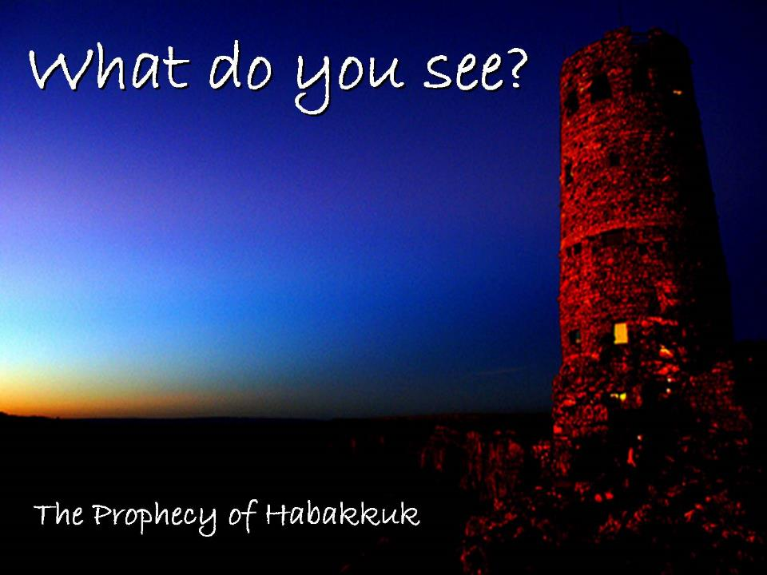
哈巴谷 2:1
巴比伦的5大罪状
贪心 (2:6-8)
Book of 哈巴谷
哈巴谷书

Slide 90
"这些国民岂不都用譬喻、讽刺、暗语指着他们说：
“那些滥得他人财物的，
满载别人抵押品的，有祸了！
他们这样要到几时呢？”
⁷ 你的债主（“你的债主”或译：“咬你的”）岂不忽然起来？
扰乱你的岂不醒起？
你就成了他们的掳物。" (2:6-7 CNV).

Slide 91
"因你抢掠多国，杀人流血，
向全地各城和其中所有居民施行暴力，
所以剩下的人也必抢掠你。" (2:8 CNV).

Slide 92
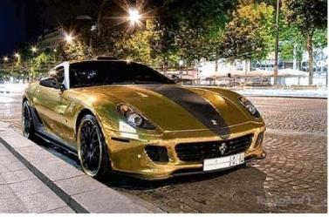
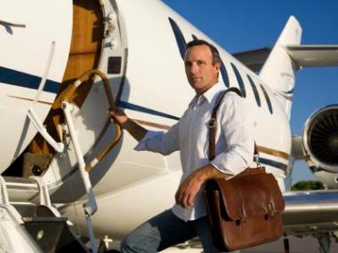
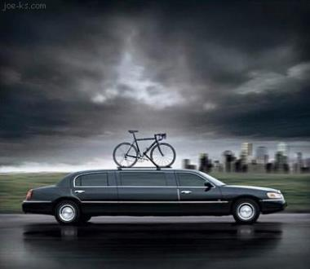
哈巴谷书2:9
你这为自己的家积聚不义之财， 在高处搭窝以逃避灾害的，有祸了！

Slide 93
哈巴谷 2:1
巴比伦的5大罪状
贪心 (2:6-8)
积聚不义之财(2:9-11)
Book of 哈巴谷
哈巴谷书

Slide 94
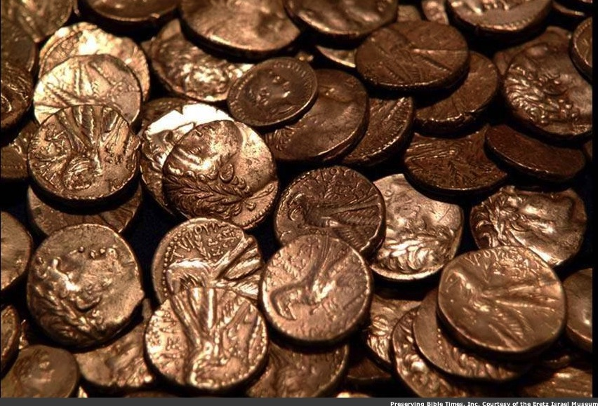
哈巴谷 2:9-11 CNV
"你这为自己的家积聚不义之财，
在高处搭窝，以逃避灾害的，
有祸了！
¹⁰你剪除多国的民，反害了自己；
你所谋算的，使你的家蒙羞。
¹¹ 石头必从墙里呼叫，
梁木必在树中应声。"

Slide 95
哈巴谷 2:1
巴比伦的5大罪状
贪心 (2:6-8)
积聚不义之财(2:9-11)
暴力 (2:12-14)
Book of 哈巴谷
哈巴谷书

Slide 96
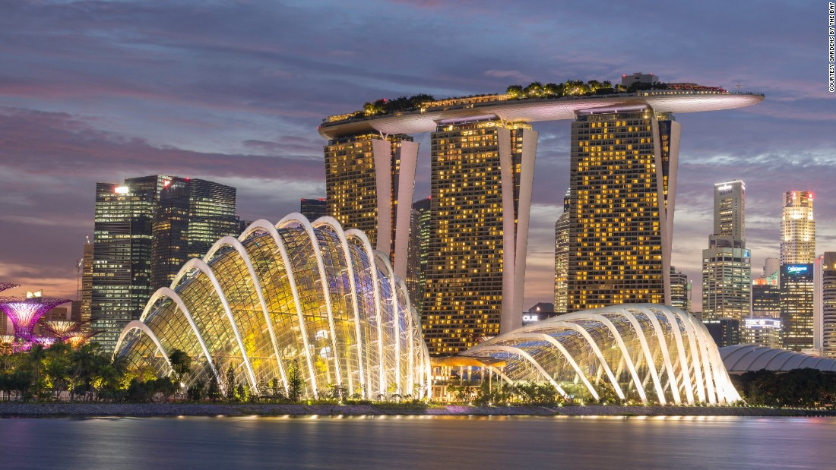
哈巴谷 2:12-13 CNV
"你这用人血做城，凭邪恶立镇的，有祸了！
¹³众民劳碌得来的，被火焚烧；
列国辛劳而得的，终归无有。
这不都出于万军之耶和华吗？"
Notes:
Singapore is home to two of the world's three most expensive buildings

Slide 97
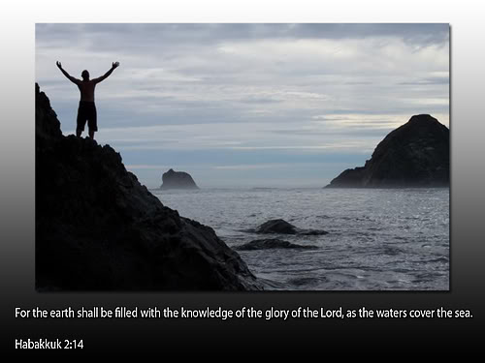
哈巴谷 2:14
认识耶和华之荣耀的知识， 必充满全地，
好像众水遮盖海洋一样。
–哈巴谷书2:14

Slide 98
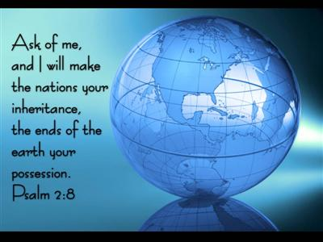
哈巴谷书2:14 = 诗篇2:8
你求我， 我就把列国赐给你作产业， 把全地都归属于你。
诗篇2:8

Slide 99
哈巴谷 2:1
巴比伦的5大罪状
贪心 (2:6-8)
积聚不义之财(2:9-11)
暴力 (2:12-14)
放荡 (2:15-17)
Book of 哈巴谷
哈巴谷书

Slide 100
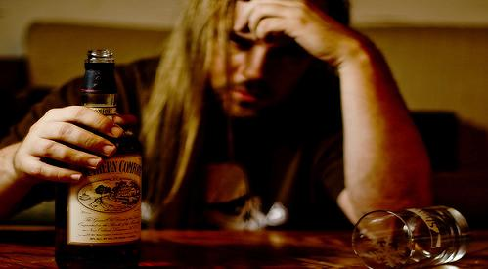
哈巴谷书2:15
你这请邻舍喝酒， 却把毒物混入， 使他醉倒， 为要见他赤裸的， 有祸了！

Slide 101
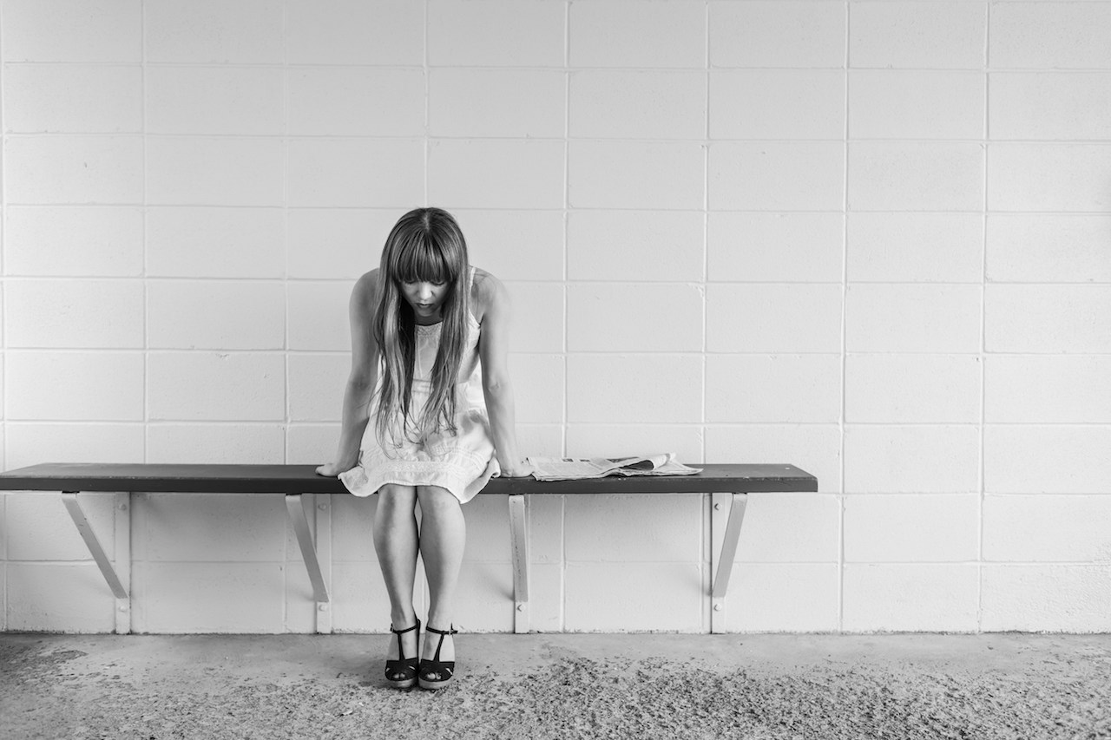
哈巴谷 2:16
"你满有羞
辱，
没有尊荣，
你也喝到露出下体来吧！
耶和华右手的杯必传回来给你，使极大的羞辱取代你的尊荣。"

Slide 102
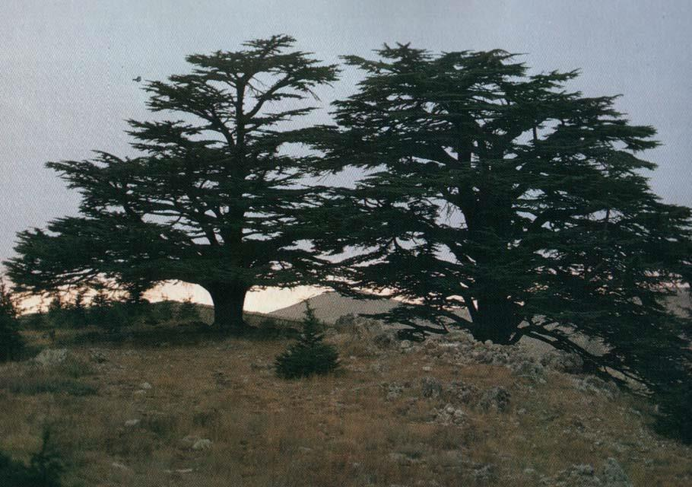
哈巴谷 2:17
"因你向黎巴嫩使用暴力，杀灭惊吓野兽；又杀人流血，向全地各城和其中所有居民施行暴力，就必受到报应"

Slide 103
哈巴谷 2:1
巴比伦的5大罪状
贪心 (2:6-8)
积聚不义之财(2:9-11)
暴力 (2:12-14)
放荡 (2:15-17)
偶像崇拜 (2:18-20)
Book of 哈巴谷
哈巴谷书

Slide 104
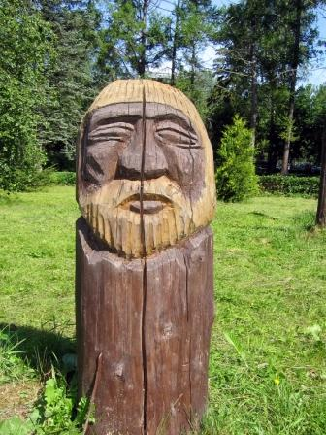
"雕刻的像有甚么用处呢？不过是匠人雕刻出来的；
铸造的像、虚假的教师，有甚么用处呢？
匠人竟倚靠自己所做，那不能说话的假神。" (2:18 CNV).

Slide 105
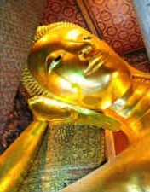
"你这对木头说“起来”，
对哑石说“醒吧”的人，有祸了！
它怎能教导你呢？
看哪！它包金镶银，里面却全无气息。"
(2:19 CNV).

Slide 106
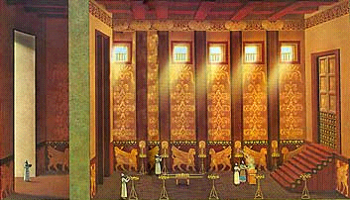
哈巴谷 2:20
"然而耶和华在他的圣殿里，
全地当在他面前肃静。"

Slide 107

We also have a lot of things that we can’t grasp.
Which came first?

Slide 108

"So business as usual."
IGNORE
NEW WAY
OLD WAY
CIRCUMVENT
SABOTAGE

Slide 109

哈罗德．库席勒 (Rabbi Harold Kushner)
犹太教拉比
Notes:
Rabbi Kushner was a Jewish rabbi who cared for his congregation. His people had the same kinds of issues we all face––

Slide 110


当坏事临到好人身上时
当坏事发生在好人身上
小组: 你同意这个
标题吗？
Notes:
—natural disasters, sickness, divorce, death, problems with children, etc. In 1981 this led him to write the book When Bad Things Happen to Good People.
Random House says of this book, "When Harold Kushner's three-year-old son was diagnosed with a degenerative disease and that he would only live until his early teens, he was faced with one of life's most difficult questions: Why, God? Years later, Rabbi Kushner wrote this straightforward, elegant contemplation of the doubts and fears that arise when tragedy strikes. Kushner shares his wisdom as a rabbi, a parent, a reader, and a human being. Often imitated but never superseded, When Bad Things Happen to Good People is a classic that offers clear thinking and consolation in times of sorrow."
So what is his "clear thinking"? His thesis is that God is doing all He can to help people, but he can only do so much! Try to understand that God could solve your problem if he was only able to do it.
Let's not get duped into thinking that He is just not able to help you!

Slide 111

"Are you in the mood to be amazed?"

Slide 112
我们在极度困惑的时候
应当如何看待生命?
哈巴谷书
Notes:
What should we do when we ask God but our question is met with silence?

Slide 113
I. 我们经常对神的计划
感到困惑。
哈巴谷书 1–2

Slide 114
II. 我们在困惑中应当
惊奇神的道路。
哈巴谷书 3
Notes:
At the time you are mystified by how the LORD works, also be astonished.

Slide 115
Slides on
哈巴谷 3

Slide 116
Book Chart
哈巴谷书: 迦勒底的毁灭
第 1-2 章 |  |  |  | 第 3 章
迦勒底的惩罚 |  |  |  | 赞美诗篇
哈巴谷的惶惑 |  |  |  | 哈巴谷的颂赞
上帝的行动被挑战 |  |  |  | 上帝的行动被赞扬
信仰的困扰 |  |  |  | 信仰的胜利
困扰 |  |  |  | 解决
哈巴谷 | 神 | 哈巴谷 | 神 | 哈巴谷
耶和华啊！ 为何你不审判犹大的 罪 | 我会兴起 巴比伦 来审判 犹大人 | 你怎能容许 一个比犹 大更邪 恶的邦 国来审 判它？ | 我也必 定必定会 审判他们 | 发怒时 以怜悯为怀 | 他是位伟大全能的神 | 我会以不动摇的心等待神为他的子民审判巴比伦
1:1-4 | 1:5-11 | 1:12–2:1 | 2:2-20 | 3:1-2 | 3:3-15 | 3:16-19
犹大
公元前607-605 年
627

Slide 117
其他指控
628
先知否定第三章，因为它是使用在圣殿敬拜的诗篇.
一些学者认为，在被放逐的后期，圣殿崇拜已达到
比较净洁和先进的神学。所以诗篇才会被放在
这个时期。
进一步的论点支持这个事实，即在昆兰古卷中的哈巴谷注释并没有关于哈巴谷第三章的提示。

Slide 118

哈巴谷 3
先知的希望

Slide 119

为什么的答案是。。。
“谁"

Slide 120

哈巴谷书3:1-2
哈巴谷先知的祷告， 配合激动的音调。
耶和华啊！ 我听见你的声音， 惧怕你的作为； 求你在这些年间复兴， 在这些年间彰显，
发怒的时候以怜悯为怀。

Slide 121

"耶和华啊！我听见你的声音，惧怕你的作为；
求你在这些年间复兴，在这些年间彰显，
发怒的时候以怜悯为怀。"
(3:2 CNV).

Slide 122

"神由提幔而来，圣者从巴兰山临到。
他的荣光弥漫穹苍，赞美他的声音响彻大地。" (3:3 CNV).
140
犹大
以东

Slide 123

"他的辉煌如光，手中四射光芒，就在其中隐藏着能力。"
(3:4 CNV).

Slide 124

"瘟疫在他面前行走，灾病在他脚下发出。" (3:5 CNV).

Slide 125
"他站立，震撼全地；
他观看，惊散列国。
永在的山崩裂，长存的岭塌陷；
他的道路存到永远。" (3:6 CNV).

Slide 126

"我看见古珊的帐棚遭难，米甸地的帐幕惊惶。”
(3:7 CNV).
西奈山
米甸
Cushan

Slide 127


海
出埃及记12

Slide 128

领袖
出埃及记12

Slide 129

"耶和华啊！
你骑上你的马，乘驾得胜的战车，
难道是恼怒江河、
向江河发怒、向海洋泄愤？"
(3:8 CNV).

Slide 130
"你的弓显露，你的箭上弦
你裂开大地为江河。
¹⁰ 诸山见你而颤抖，
众水暴流而过；
深渊发声，举手高扬。"
(3:9-10 CNV).

Slide 131
"日月停在本位，
你的箭发射如光；
你的矛闪烁辉耀。”
(3:11 CNV).

Slide 132
"你激愤践踏全地，
你怀怒打碎列国。
¹³ 你出来救拔子民，
拯救你所膏立的。
你击打恶人的房顶，
使根基全然显露" (3:12-13 CNV).

Slide 133
"你用他的枪，刺透他战士的头。
他们来如暴风，把我们驱散。
他们的喜好，是暗中吞噬穷人。
15 你乘马驰骋海上，大水汹涌翻腾。"
(3:14-15 CNV).

Slide 134
"我一听见，就全身发抖；
因这声音，我嘴唇震颤。
腐烂侵蚀我骨，我在站立之地战兢。
我静候灾难之日，犯境的民上来。"
(3:16 CNV).

Slide 135

哈巴谷书3:17 预计萌芽

Slide 136

哈巴谷书3:17-18
无花果树纵不发芽，葡萄树不结果，橄榄树无所出，田里无收成， 圈内的羊被剪除， 棚里也没有牛， ¹⁸ 我却要因耶和华欢喜， 以救我的 神为乐。

Slide 137

The Glory of Singapore

Slide 138

The Destruction of Singapore
"Though Marina Bay, Orchard Road and every building is destroyed and not even one bank remains on Shenton Way, though NTUC, Cold Storage and every store has no food, though every dollar of every one of my accounts is lost, though there is no meat in the fridge and no noodles in the cabinets,
¹⁸yet I will rejoice in the LORD,
I will be joyful in God my Savior."
Hesitations 3:17-18

Slide 139

哈巴谷书3:18
我却要因耶和华欢喜， 以救我的 神为乐

Slide 140

哈巴谷 3:19
主耶和华是我的力量， 他使我的脚快如母鹿的蹄， 在高地上行走。
–哈巴谷书3:19

Slide 141

伯沙撒王
谦卑
伦勃朗

Slide 142



巴比伦的衰微 (公元前539)
波斯王古列进入水闸之下
巴比伦的衰微
巴比伦城
但以理书第5章
(伯沙撒王的盛宴)

Slide 143

Don’t let your confusion stop you from being amazed at how God works.

Slide 144

Be Amazed

Slide 145

Be Amazed

Slide 146

Be Amazed
Pico do Arieiro: Miradouro Ninho da Manta, look down and be amazed!

Slide 147

Be Amazed

Slide 148

Be Amazed

Slide 149

Be Amazed

Slide 150

A Prayer
O, God of wonder, enlarge my capacity to be amazed at what is amazing, and end my attraction with the insignificant.
—John Piper—

Slide 151
我们在极度困惑的时候
应当如何看待生命?
哈巴谷书
Notes:
What should we do when we ask God but our question is met with silence?

Slide 152
主旨
我们在困惑中应当惊奇神的道路。
哈巴谷书

Slide 153
I. 我们经常对神的计划
感到困惑。
哈巴谷书 1–2

Slide 154
II. 我们在困惑中应当
惊奇神的道路。
哈巴谷书 3
Notes:
At the time you are mystified by how the LORD works, also be astonished.

Slide 155
当你需要盼望的时候，
有什么事最令你感到困惑?
哈巴谷书

Slide 156
关键字
627
343
信心
哈巴谷

Slide 157
关键节
627
(上帝对巴比伦) "迦勒底人自高自大，心不正直；
然而义人必因信得生“
(哈巴谷2:4).
哈巴谷书

Slide 158

Rest in the LORD
"Be still in the presence of the LORD, and wait patiently for him to act. Don’t worry about evil people who prosper or fret about their wicked schemes"
(Psalm 37:7 NLT).

Slide 159
Black

Slide 160


旧约全书讲章 • BibleStudyDownloads.org
免费获得该讲解!
圣经学习下载
Notes:
The explanation for free
OT Preaching link address

Slide 161
Contrasting Zephaniah, 哈巴谷, and Lamentations
633
Zephaniah | 哈巴谷 | Lamentations
Decades before the fall of Jerusalem (ca. 630) | Just before the fall of Jerusalem (ca. 607-605) | Just after the fall of Jerusalem (586)
God will judge | God, when will you judge? | God has judged
Preview of trouble | Promise of trouble | Presence of trouble

Slide 162
Contrasting Zephaniah, 哈巴谷, and Lamentations
633
Zephaniah | 哈巴谷 | Lamentations
Declaration | Dialogue | Dirge
Day of the LORD | Dominion of the LORD | Destruction of the LORD
God is in your midst (3:15, 17) | God is your strength (3:19) | God is your portion (3:24)

Slide 163

哈巴谷书的神学理论
神的掌权
哈巴谷回忆上帝的荣耀和光辉， 他掌权大自然和国度。上帝藉着奇异亮光， 灿烂辉煌的显现自己。大自然界中的一切，包括群山 (3:6, 10), 水域 (3:10), 还有太阳和月亮 (3:11), 都在他面前至息不动，萧敬静默。上帝控制着国度的命运，甚至包括强大的巴比伦人，他会兴起（1:6），然后审判（2:4-20; 3:3-15）。无论是国家（2:13）或虚假的的神明（2:18-20）都不能抗拒他的权势和意旨。主是“圣者”（1:12），地球是他登位宝座（2:20），将有一天所有的人都会确认（2:14）。

Slide 164

哈巴谷书的神学理论
神是战士
哈巴谷见到的异象显示全能之主, 或万军统帅 (2:13), 是描绘上帝最生动和详细的武士形象之一。他武装风暴和随着瘟疫 (3:4-5), 上帝的愤怒导致整个世界颤抖惧帕 (3:6-7, 10-11).就像古代近东的武士国王，他马骑拉战车（3:8，15），采用弓箭和长矛（3:9，11，14），刺穿了他敌人的头（3： 13-14）。

Slide 165

哈巴谷的神学
神是审判官
哈巴谷 确言上帝的 “眼睛纯洁，不看邪恶”(1:13).
他必然会审判犹大人和迦勒底人不公正的恶行。 由于犹大社会被暴力困扰和违反上帝的标准，神将实施对国家的公约诅咒 (cf. 1:5-11).
应当的，残暴无法的迦勒底将作为上帝的判决工具，然而，骄傲和不公正的迦勒底人贪婪的占据和夺劫其他的国家。当上帝用迦勒底人达到目的后，也会审判他们。
“… 然而义人必因信得胜的 –” (哈 2:4)

Slide 166

哈巴谷书的神学
神是人民的保护者
虽然巴比伦的侵略会毁灭犹大土地 (3:17), 被欺压逼迫而受苦的义人 (1:4), 因为他们对上帝忠心将一定会存活 (2:4; 3:18-19). 藉着义人上帝会保存他的盟约人民 (1:12), 最终他将会振救他们脱
离残忍和邪恶的压迫者。

Slide 167
144
巴比伦以我们
巴比伦-唯物主义崇拜
信任在在财富
荣耀在财富
自定 决心
自费只需
自豪感和贪婪
者至上主义崇拜
民主
和
资本主义

Slide 168
伯沙撒王
谦卑
伦勃朗

Slide 169
巴比伦的沉沦
144
巴比伦的沉沦 (539 BC)
波斯人由水门底入城
但以理 5章
(伯沙撒王设摆盛筵)

Slide 170
巴比伦的失败（希罗多德）
544b
波斯战争历史1.191 (公元前430 )
“[古列] 安置一部分的军队在进入城市的河流位置， 另一部分在出城的位置, 按照顺序在水域最浅的时候用最快的速度向溪床长驱直入: 然后他撤去他自己指挥的不善战的部分，向着尼托克里斯之前预先挖池的地方:他以运河将幼发拉底河引入原本是沼泽的水池，以使河流的天然的溪水河床成为可以淌水而过的地方。
“随即那些留下来在河边等候攻取巴比伦的波斯人，就进入那水位已经下降到人的腿部一半部位的溪流，沿河涉水前行，进入城里。”

Slide 171
巴比伦的失败（希罗多德）
544b
“如果巴比伦人预先已经知道古列的所做的事，或他们已经预测到危险将至，他们将永远不会让波斯人进城，他们可以将敌军完全消灭; 因为他们可以关紧那些面向河流的街道关口和爬上沿着溪水两旁的墙，就像瓮里捉鳖一般抓住敌人，那似乎就像是一个陷阱。但是事实上，波斯人出其不意地上到他们那里，攻取整个城。由于场地之大，中心领域的居民（在巴比伦的居民）在外城被夺取很久之后还不知道发生了什么改变, 他们仍然还沉浸在节庆的欢乐中， 继续的跳舞和狂欢直到他们在毫无预备中被掳获。这就是巴比伦如何首次被攻取。”
波斯战争历史1.191 (430 BC)

Slide 172
我们从巴比伦会可能学什么?
144
巴比伦以我们
神像是无用的。
丰富和唯物主义不持续。
避免今天存在巴比伦的影响:宗教形式,主义、宽容传统等等。
避免未来的巴比伦。
给人们机会出故障也许是最佳的方式看他们成功。
  上帝的强迫Judah到最崇拜偶像的国家里治疗了人们自己的偶像崇拜。
  是“在世界”而不是修士。

Slide 173


应用
恶人劫数已定, 正义的人信靠上帝的承诺而活.
有两种生活方式和态度可选择: 恶人因行恶而灭
亡 , 义人靠信心而得生。
胜利的生命道路是凭着信心和上帝的承诺。 你选择那条道路?
无论什么事情发生，你是否选择做对的？当你无论遇到什么困惑时，你是否相信神?
义人不一定得到物质的祝福 , 但有信心的人必定拥有喜乐和安息。信心就是胜利!
“… 然而义人必因信得胜的 –” (哈书 2:4)

Slide 174

REVIEW QUIZ on 哈巴谷
哈巴谷 complained to God about the injustice and sin of _____.
哈巴谷 reacts to the news that God will use _______ to correct his people.
What key phrase is quoted in the New Testament three times? "The _______ will ___ by ____."
This book teaches that the answer to "Why?" is "____."

Slide 175
REVIEW QUIZ on 哈巴谷
哈巴谷 complained to God about the injustice and sin of Judah.
哈巴谷 reacts to the news that God will use _______ to correct his people.
What key phrase is quoted in the New Testament three times? "The _______ will ___ by ____."
This book teaches that the answer to "Why?" is "____."

Slide 176
REVIEW QUIZ on 哈巴谷
哈巴谷 complained to God about the injustice and sin of Judah.
哈巴谷 reacts to the news that God will use Babylon to correct his people.
What key phrase is quoted in the New Testament three times? "The _______ will ___ by ____."
This book teaches that the answer to "Why?" is "____."

Slide 177
REVIEW QUIZ on 哈巴谷
哈巴谷 complained to God about the injustice and sin of Judah.
哈巴谷 reacts to the news that God will use Babylon to correct his people.
What key phrase is quoted in the New Testament three times? "The righteous will live by faith."
This book teaches that the answer to "Why?" is "____."

Slide 178
REVIEW QUIZ on 哈巴谷
哈巴谷 complained to God about the injustice and sin of Judah.
哈巴谷 reacts to the news that God will use Babylon to correct his people.
What key phrase is quoted in the New Testament three times? "The righteous will live by faith."
This book teaches that the answer to "Why?" is "Who."

Slide 179

问题的存在
628
第1章和第2章的释义（三版解释)
保持原本的段文章节。
省略 1:5-11, 或把 1:5-11 移放在 1:2 前, 作为预言的开端.
3） 把 1:5-11 移放在 2:4 后.

Slide 180
Black

Slide 181
旧约全书概论链接地址 BibleStudyDownloads.org
免费获取这讲解!
圣经学习下载
Notes:
The explanation for free!
OT Survey link address

